Slide 1
РАБОТАЕМ НАД ПРЕДЛОЖЕНИЕМ И СВЯЗНОЙ РЕЧЬЮ
Адресность: педагоги, родители, дети
Как использовать:
в совместной деятельности взрослого с ребенком по данному готовому материалу предлагаем ребенку «Угадай про кого (что) история ( рассказ)», «Загадка художника», «Составим (составь) рассказ».
Данный материал можно предоставить ребенку для самостоятельного ознакомления с последующей совместной деятельностью.
Цель данного материала:
Способствовать развитию связной речи ребенка, расширению словарного запаса, активизации словаря.
Формировать умение составлять предложения, связный рассказ.
Закреплять представления о явлениях окружающего мира ( экологическое воспитание), социальной действительности ( праздники, труд человека, предметный мир)
Формировать умение устанавливать связи и закономерности ( развитие психических процессов) между предметами и явлениями.
Способствовать развитию любознательности, познавательной активности

Slide 2
РАБОТАЕМ С КОЛЛАЖОМ ДОМА
В современном технически оснащенном мире составление коллажа достаточно простое дело: подбор картинок осуществляется посредством сети Интернет.
Варианты составления коллажа:
Взрослы составляет коллаж для ребенка сам.
Ребенок может самостоятельно из предложенного набора картинок (компьютерный вариант или вырезанных из журналов, газет) выбрать к предложенной теме ряд подходящих картинок с последующим наклеиванием.
Взрослый вместе с ребенком подбирают картинки и составляют коллаж.
Форма проведения работы:
игра-путешествие
Игра-загадка
Загадка- подарок
На что следует обратить внимание при составлении коллажа:
Необходимо определиться с темой, над которой вы хотите поработать с ребенком.
Подбор картинок, доступных пониманию ребенку ( возрастная адресация) и соответствующих решаемым задачам
Размер фона для оформления коллажа
Соблюдение последовательности размещения на фоне ( последовательное -цепочка, хаотичное)
Удобный материал ( клей – сухой карандаш) для закрепления на фоне.
Варианты оформления коллажа:
В бумажном варианте – приклеить на фон: дает возможность ребенку в любой момент вернуться к нему ( если поставить или повесить в доступном месте) и самостоятельно закрепить материал, систематизировать его, потренироваться.
В электронном виде: если ребенок самостоятельно владеет базовыми функциям работы с компьютером – оформить на рабочем столе ряд тематических папок, работать с которыми ребенок так же может самостоятельно.

Slide 3
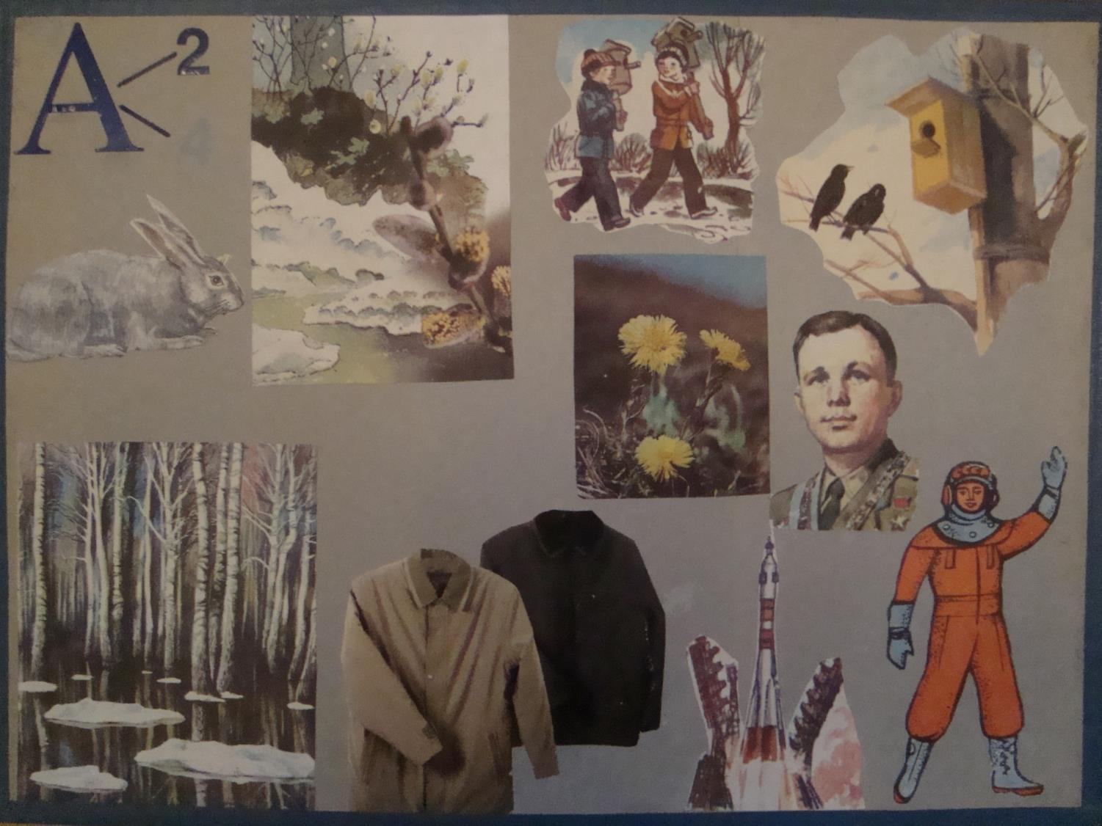

Slide 4
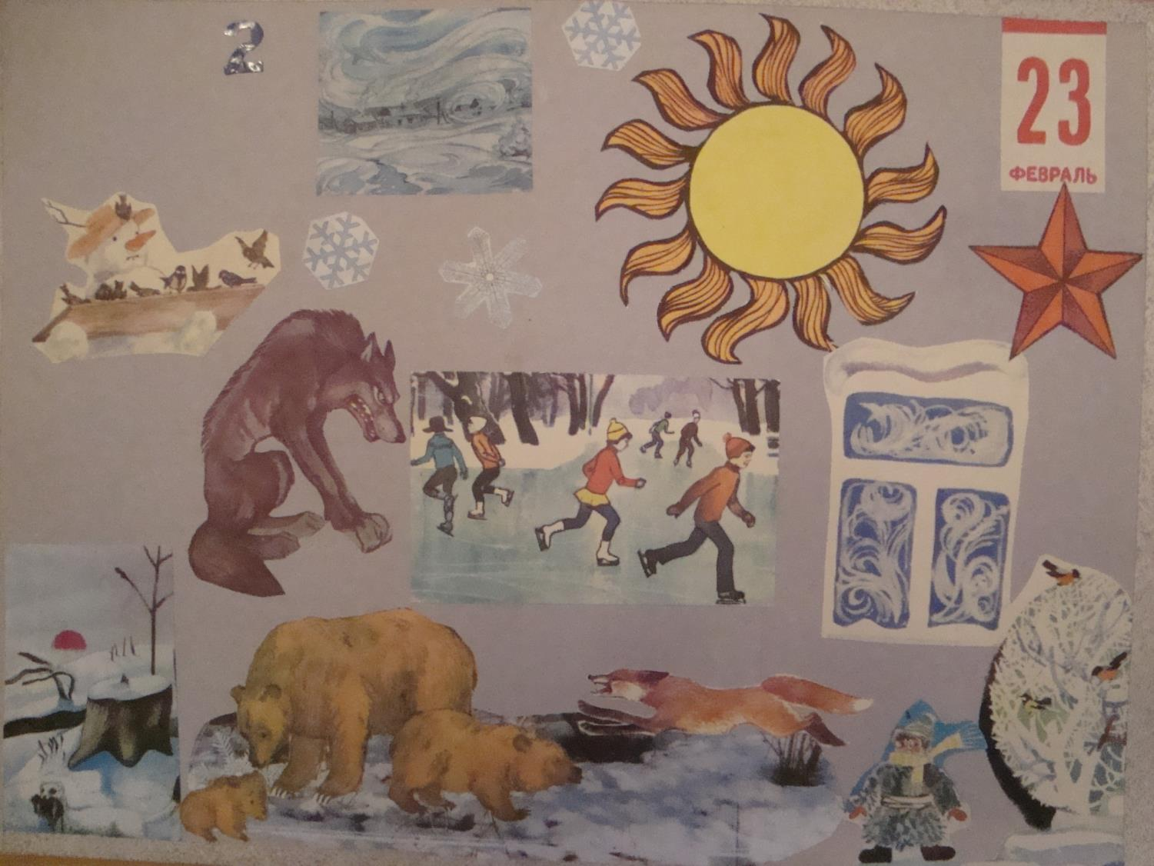

Slide 5
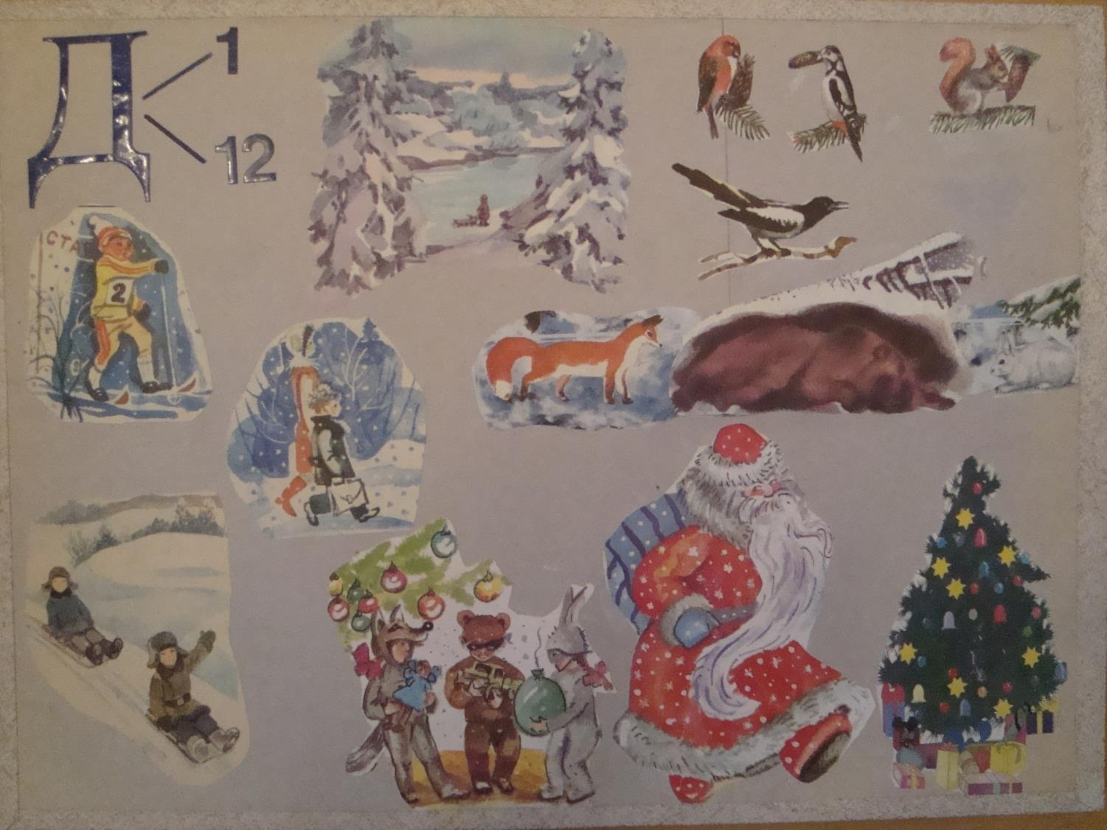

Slide 6
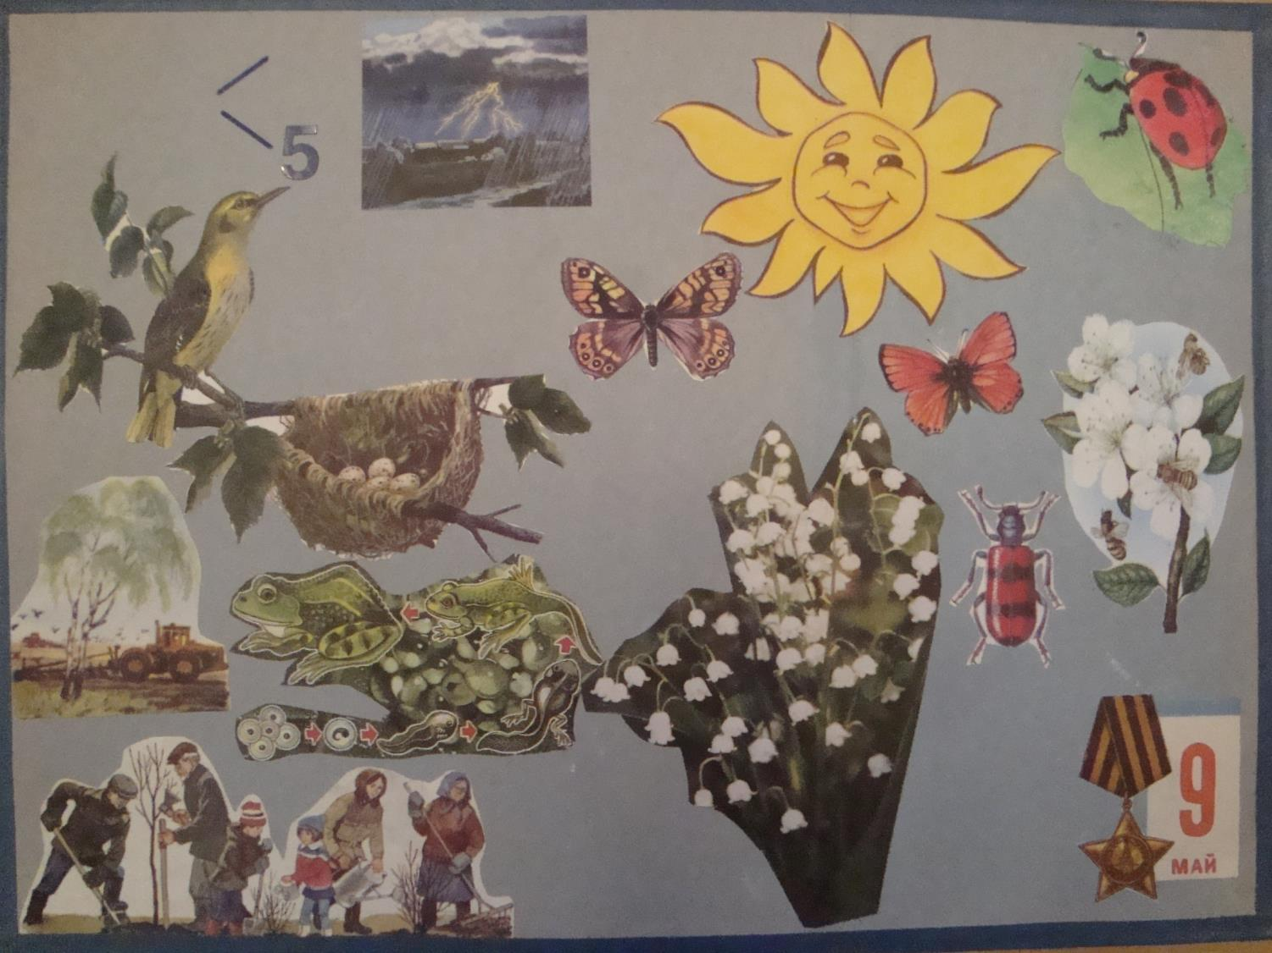

Slide 8
